Slide 1
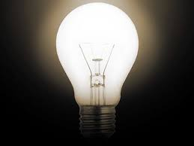
ILUMINACIÓN

Slide 2

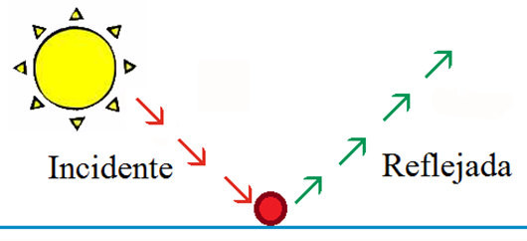
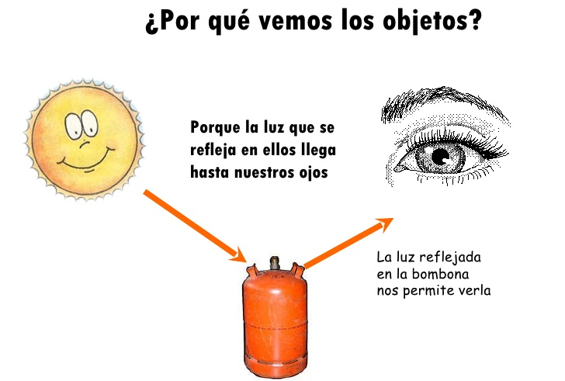
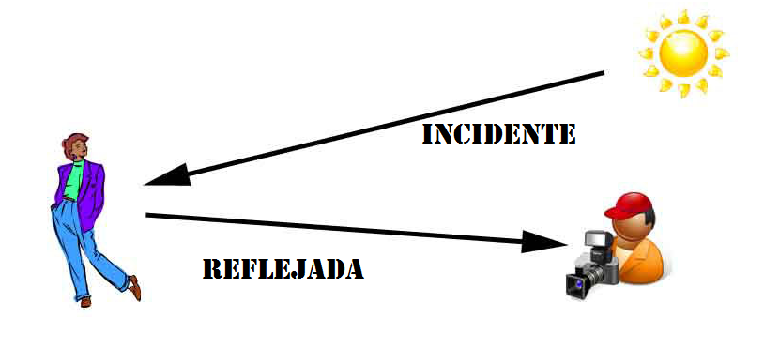

Para ver necesitamos luz
El hombre es capaz de percibir visualmente los objetos que lo rodean porque estos reflejan luz, o la emiten, en mayor o menor grado, y los ojos reciben esta luz reflejada, convirtiéndola en impulsos nerviosos, que envían al cerebro donde se completa el proceso visual.

Slide 3
Para ver claramente y sin esfuerzo excesivo necesitamos:
sentido adecuado de la vista
suficiente luz
objeto visual claramente definido y fácilmente reconocible

Slide 4
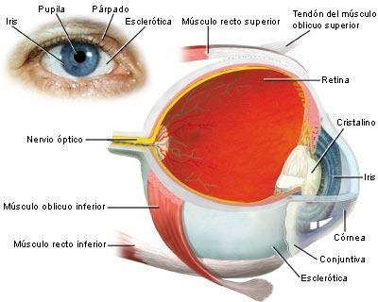

Slide 5
Percepción Visual
1° La luz penetra al ojo por la pupila
2° Pasa al cristalino donde se enfoca
3° Llega a la retina, donde las células sensibles a la luz --conos y bastones-- reciben la estimulación en energía radiante.
4° Pasa el estímulo al nervio óptico. conversión del estímulo original, de energía radiante (luz) a energía nerviosa.
5° El nervio óptico llega al cerebro

Slide 6
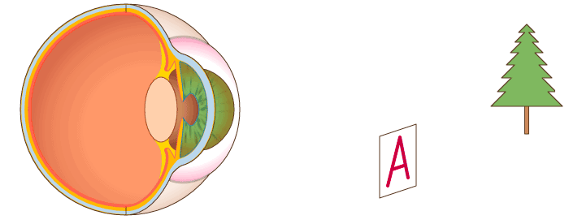
ACOMODACIÓN

Slide 7
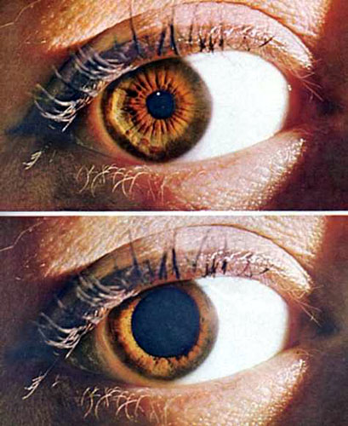
ADAPTACIÓN
Iluminación intensa
Iluminación débil

Slide 8
LUZ VISIBLE
Vibraciones electromagnéticas con longitudes de onda que van aproximadamente de 350 a 750 nanómetros (1 nm=1 milmillonésimas de metro).
LUZ BLANCA es la suma de todas las ondas comprendidas entre esas longitudes de onda.

Slide 9
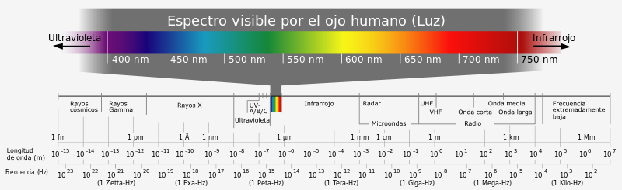
Espectro electromagnético

Slide 10
Flujo luminoso
Cantidad de energía visible emitida por una fuente en todas direcciones. Es calculado de acuerdo a la sensibilidad espectral del ojo humano
V_{λ}
V_{λ}
M_{λ}
M_{λ}. V_{λ}
λ
φ = M_{λ}. V_{λ}
UM: lumen
φ: energía espectral de una fuente recibida por el ojo
M_{λ}:emisión espectral de una fuente de luz
V_{λ:}Sensibilidad espectral del ojo

Slide 11
Intensidad luminosa
Cantidad de flujo luminoso, propagándose en una dirección dada, que atraviesa o incide sobre una superficie por unidad de ángulo sólido.
W
I
φ
I= Intensidad luminosa
φ= Flujo luminoso
w=Angulo sólido
UM: candela o lumen/esteroradián

Slide 12
Nivel de iluminación
Es la parte del flujo luminoso total que incide sobre una superficie
φ
E
UM: lux o lumen/m²
E: Nivel de iluminación
φ: Flujo luminoso
A: Area de la superficie

Slide 13
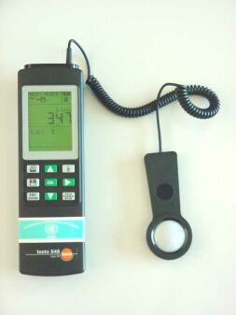
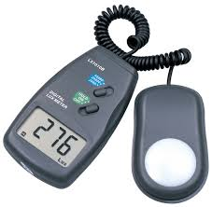
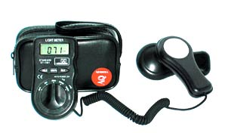
Luxómetro

Slide 14
Luminancia o brillo
Es la intensidad luminosa recibida por unidad de área en la dirección de la visión. Es la intensidad de luz observada
UM: candela/m²
L: Luminancia o brillo
I: Intensidad de la luz reflejada
A_{proj}: Area de la superficie proyectada en el plano normal a la dirección de la visión

Slide 15
La iluminación y la visión: su relación
El ángulo visual
La agudeza visual
El brillo o luminancia del objeto
El contraste entre el objeto y su fondo
Deslumbramiento
El color

Slide 16
Relación entre el ángulo visual y el tamaño del objeto
ϕ₁
ϕ₂
ϕ₁> ϕ₂

Slide 17
Relación entre el ángulo visual y la distancia del ojo al objeto
ϕ₁
ϕ₂
ϕ₁> ϕ₂

Slide 18
La agudeza visual
Capacidad para distinguir los objetos en sus más mínimos detalles, es la medida del detalle más pequeño que es capaz de percibir el ojo
Angulo mínimo formado entre el ojo y dos puntos luminosos para que sean percibidos como dos puntos separados
ϕ

Slide 19
La agudeza mínima separable
Menor espacio entre las partes de un objeto que el ojo puede detectar
Ilustraciones empleadas para medir la agudeza visual

Slide 20
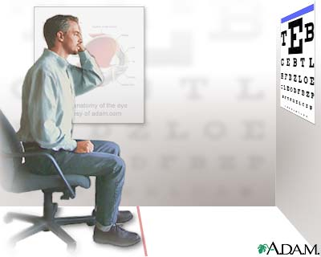
La agudeza mínima separable

Slide 21
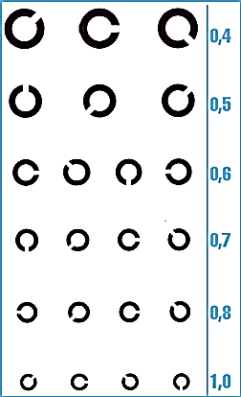
La agudeza mínima separable
A cuatro metros de la pantalla, distinguir hacia dónde están orientadas las aberturas.
Evaluar los aciertos y errores.
La puntuación es la de la última fila que se distinga sin error.

Slide 22
La agudeza mínima separable
0.6: Visión mala.
0.7: Visión suficiente pero requiere corrección.
0.8: No se requiere gafas pero con ellas se puede ver mejor.
1.0: Buena visión

Slide 23
El contraste
Permite disminuir el esfuerzo visual. Se puede aumentar con la iluminación.
A
A
A
A
L₂ y L₁: brillo del objeto y del fondo indistintamente para L₂>L₁

Slide 24
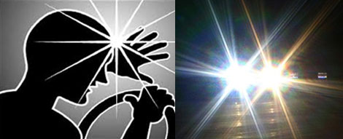
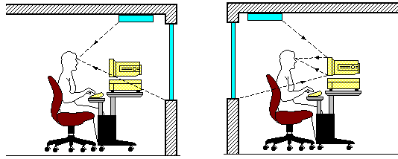
Deslumbramiento
Debido a contrastes en el campo visual o a brillos excesivos de fuentes luminosas
DESLUMBRAMIENTO DIRECTO
DESLUMBRAMIENTO REFLEJO

Slide 25
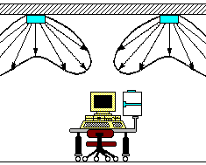
Deslumbramiento
Luminarias orientadas en ángulo de 45º para evitar deslumbramiento

Slide 26
Efecto del deslumbramiento sobre la efectividad visual
Fuente de deslumbramiento
42%
58%
40º
53%
47%
20º
69%
31%
10º
5º
X
84%
16%
Línea de visión
Objeto de prueba
Reducción de la efectividad visual
Efectividad visual

Slide 27

El color
Sensación visual producida por la luz en el sentido de la vista
Reflectancia espectral de la superficie del objeto
El color depende
Composición espectral de la luz que lo ilumina

Slide 28
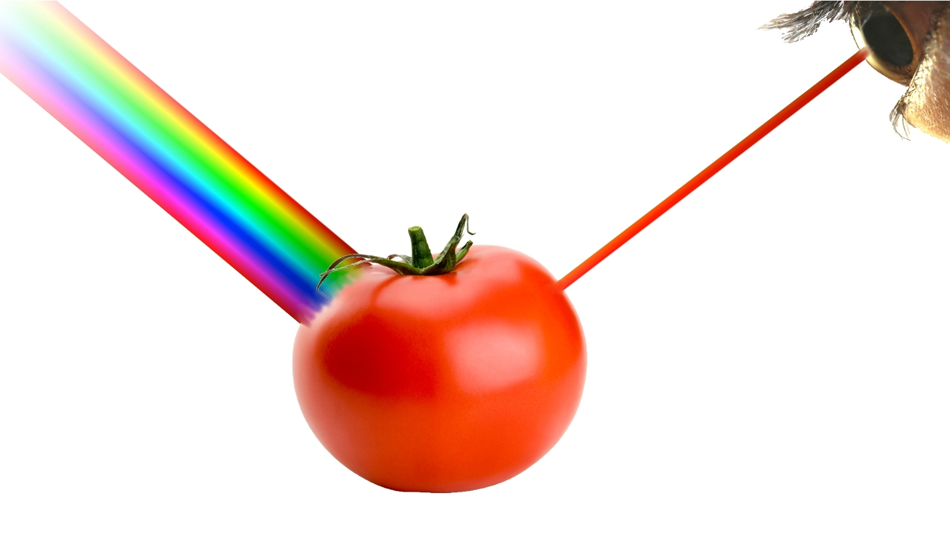
El color
Luz blanca

Slide 29
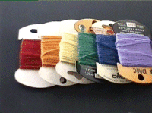
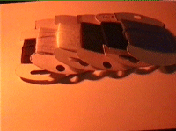
El color
Un pigmento se ve del color que compone la radiación que rebota en él .
Madejas iluminadas con luz solar (blanca)
Iluminadas con luz amarilla de vapor de sodio

Slide 30
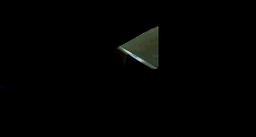

Slide 31
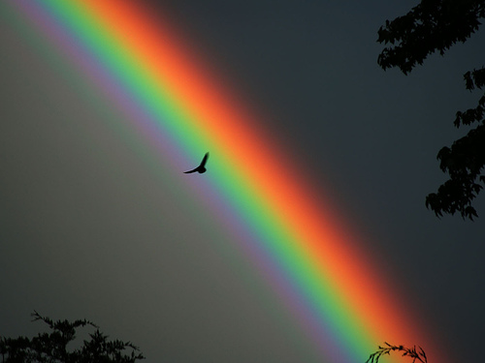
El Arco se produce cuando un rayo de luz es interceptado por una gota de agua suspendida en la atmósfera.

Slide 32
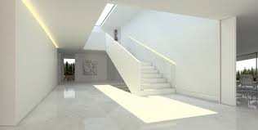
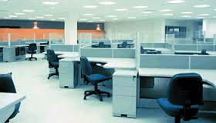
Tipos de iluminación
ATENDIENDO A LAS FUENTES DE ILUMINACIÓN
Iluminación natural.
Iluminación artificial.

Slide 33
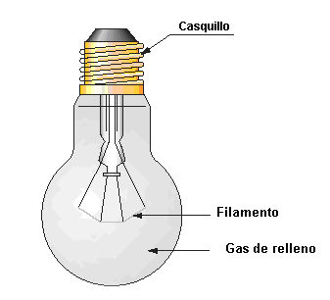
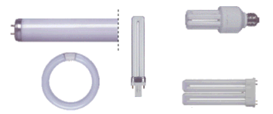
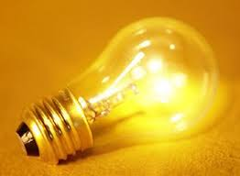
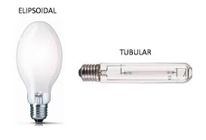
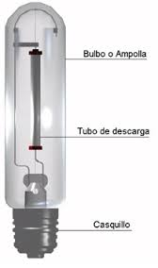
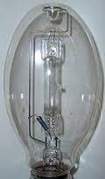
Fuente de luz o lámpara
INCANDESCENTE
FLUORESCENTES
VAPOR DE SODIO
VAPOR DE MERCURIO

Slide 34
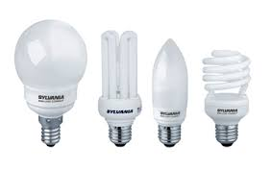
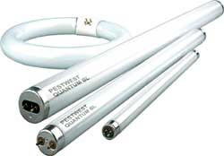
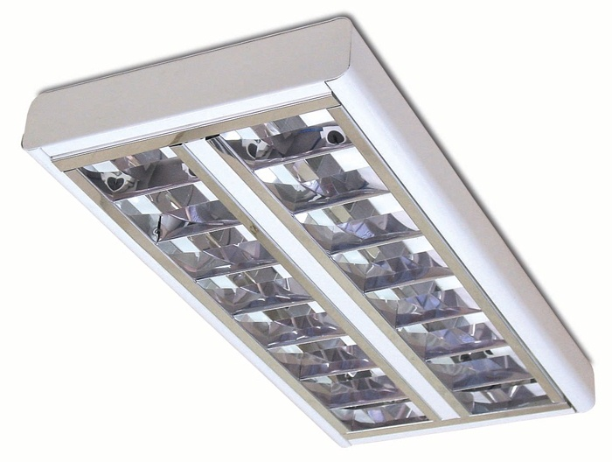
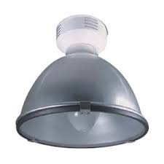
Luminarias y lámparas
FUENTE DE LUZ
O
LÁMPARAS
≠
LUMINARIA

Slide 35
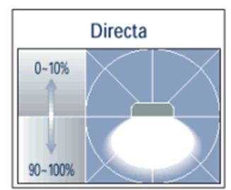
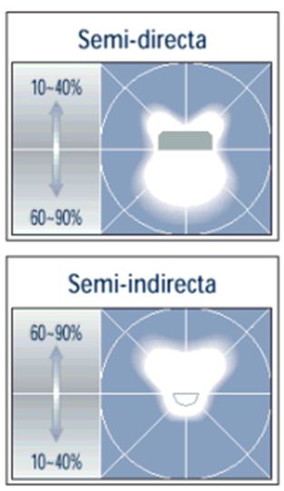
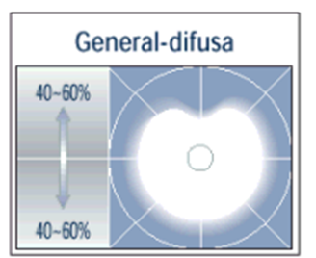
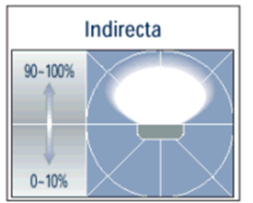
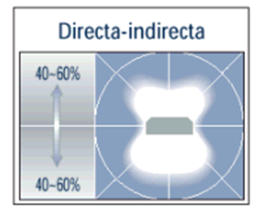
Tipos de iluminación
TIPO DE LUMINARIAS

Slide 36
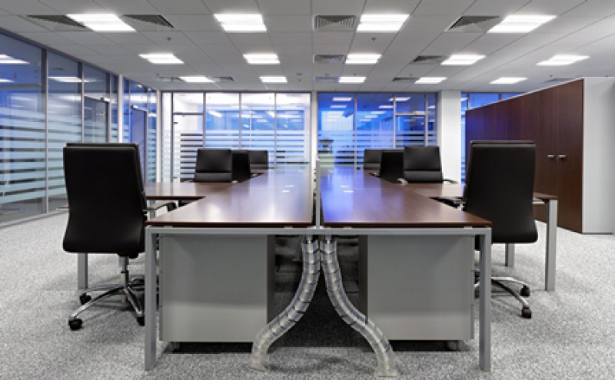
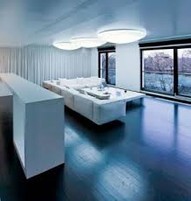
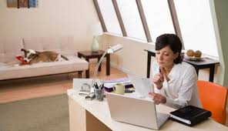
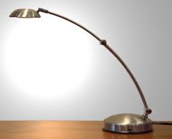
Sistemas de Iluminación
ALUMBRADO GENERAL
ALUMBRADO
GENERAL - LOCALIZADO
ALUMBRADO
LOCALIZADO O SUPLEMENTARIO

Slide 37
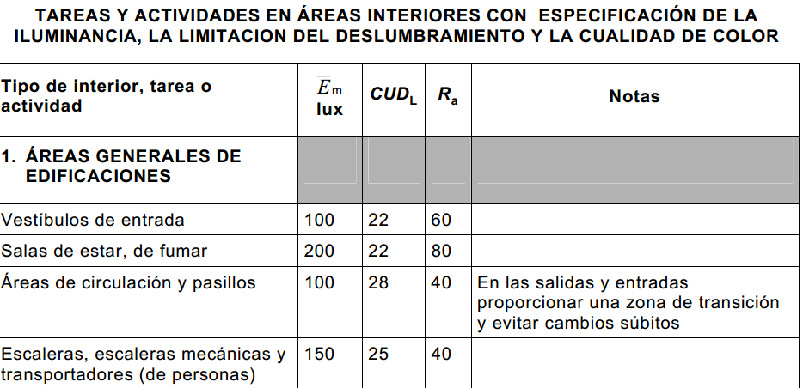
Evaluación de la iluminación
Niveles mínimos de iluminación para diferentes actividades: ISO 8995:2002

Slide 38
Estudiar:
Alonso, A. y otros, Ergonomía, Editorial Félix Varela, La Habana, 2006.
  Capítulo 7. Iluminación
Fundación MAPFRE, Manual de Ergonomía, Editorial Félix Varela, La Habana 2006.
  La Ergonomía del ambiente físico

Slide 39
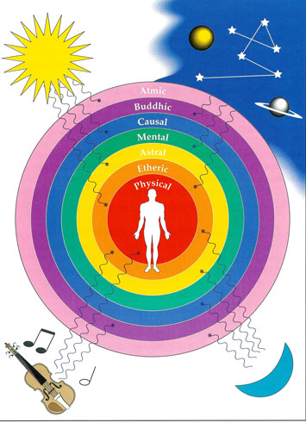
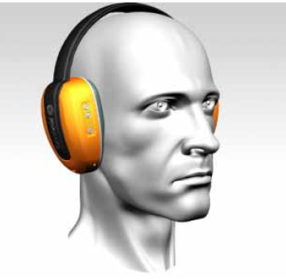

El sonido

Slide 40
El sonido
Vibración mecánica de un medio elástico (gaseoso, líquido o sólido) por el que se trasmite energía desde una fuente en forma de ondas progresivas
La sensibilidad del oído a las vibraciones define el campo de las ondas sonoras

Slide 41
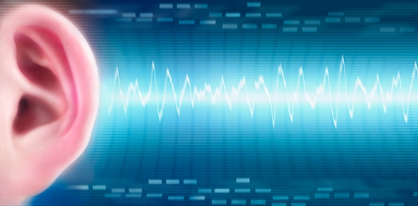
SOLO EXISTE SONIDO CUANDO UN OÍDO ES CAPAZ DE PERCIBIRLO

Slide 42
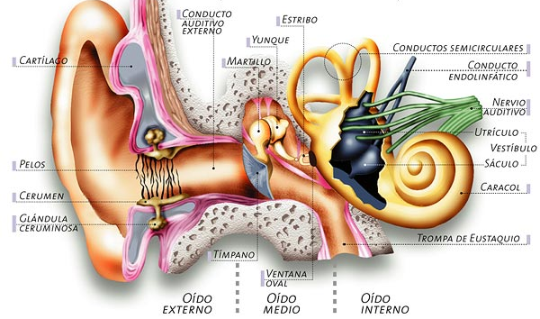
El sonido se manifiesta como una sensación, en el órgano del oído.

Slide 43
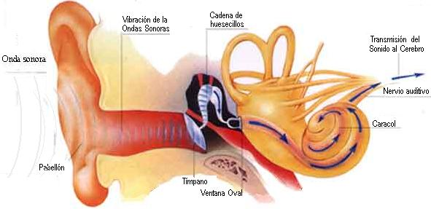
Las ondas sonoras se propagan en espacio llegando al pabellón de la oreja, estas ondas sonoras vibran en el tímpano, vibración que es decodificada en una cadena de huesecillos, (yunque , martillo) la señal continua y se ajusta en el caracol antes de llegar al cerebro por el nervio auditivo.

Slide 44
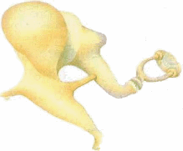
Cadena de huesecillos, (yunque , martillo)

Slide 45

Las ondas sonoras, al encontrarse con una superficie pueden comportarse de tres formas en función de la naturaleza de esta superficie:
Reflexión
Absorción
Difusión
Reflexión
Absorción
Difusión

Slide 46
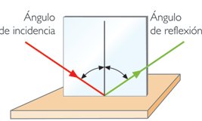
Reflexión: sigue las leyes normales de este fenómeno físico. (cristales, espejos, etc.)
Ángulo de incidencia
Ángulo de reflexión

Slide 47

Absorción: la onda reflejada sigue las leyes de la reflexión en cuanto al ángulo pero su intensidad de salida es menor que la de llegada la diferencia depende del coeficiente de absorción del material para esa frecuencia (corcho)

Slide 48
Difusión: Hay una irradiación de señales en todas direcciones y de muy baja intensidad.

Slide 49

REVERBERACIÓN

Slide 50

REVERBERACIÓN
Si se tienen superficies totalmente planas enfrentándose a un frente de onda de sonido, estos rebotan como pelotas de pimpón decrementando la calidad del sonido.

Slide 51


Slide 52

El sonido
λ

Slide 53
Frecuencia del sonido (f)
Velocidad a la cual se completa un ciclo de regiones de alta y baja presión
Ciclo
UM: Hertz (ciclo/seg.)
Veces que se repiten las compresiones y dilataciones en la unidad de tiempo

Slide 54
Presión sonora (P)
El valor de los cambios de la presión por encima y por debajo de la presión atmosférica
Presión del sonido
Presión atmosférica
UM: Pascal (Pa)
Rango audible: 2.10⁻⁵ Pa - 2.10⁴ Pa

Slide 55
Nivel de Presión sonora L(dB)
L(dB): Nivel de presión sonora (dB)
P: Presión sonora medida (Pa)
P_{o}: Presión sonora de referencia (2.10⁻⁵ Pa umbral de percepción)
El decibel (dB) es el logaritmo de la razón entre una cantidad medida y una cantidad de referencia

Slide 56

EFECTOS DEL RUIDO SOBRE EL HOMBRE

Slide 57

EFECTOS DEL RUIDO SOBRE EL HOMBRE

Slide 58
EFECTOS DEL RUIDO SOBRE EL HOMBRE
DESPLAZAMIENTO TEMPORAL DEL UMBRAL DE AUDICION
DAÑO AUDITIVO
SORDERA PERMANENTE

Slide 59



Medición del sonido
SONÓMETRO

Slide 60

Evaluación del ambiente sonoro
Ruidos constantes
Ruidos no constantes

Slide 61
Medición del ambiente sonoro
Análisis de frecuencia
(bandas de octava)
Medición del sonido
(sonómetro)
Filtro A
(Nivel Sonoro)

Slide 62
Evaluación del ambiente sonoro
Nivel Sonoro
Criterio N
Ruidos no constantes
Ruidos constantes

Slide 63
Anexo 8.4 pág. 332

Slide 64
Anexo 8.3 pág. 331

Slide 65

Evaluación del ambiente sonoro
Ejemplo 1
En un puesto de trabajo X se efectuaron mediciones del ruido mediante un análisis en las bandas de octava y se obtuvieron los resultados siguientes:

Slide 66

Evaluación del ambiente sonoro
Ejemplo 1
A partir de la frecuencia 250 el valor de N sobrepasa el NMA, por lo que podemos concluir que los trabajadores están expuestos a daños auditivos.

Slide 67

Evaluación del ambiente sonoro

Slide 68

Evaluación del ambiente sonoro
En el ejemplo

Slide 69
Evaluación del ambiente sonoro
Ejemplo 2
En un laboratorio donde se realizan actividades de investigación se efectuaron mediciones del ruido mediante un análisis en las bandas de octava y se obtuvieron los resultados siguientes:
F(Hz) | 63 | 125 | 250 | 500 | 1000 | 2000 | 4000 | 8000
L(dB) | 60 | 70 | 55 | 45 | 70 | 80 | 45 | 40

Slide 70
Evaluación del ambiente sonoro
NMA de la Actividad: 55
NMA para todos los puestos de trabajo: 80
F(Hz) | 63 | 125 | 250 | 500 | 1000 | 2000 | 4000 | 8000
L(dB) | 60 | 70 | 55 | 45 | 70 | 80 | 45 | 40
N | 35 | 55 | 45 | 45 | 70 | 85 | 50 | 50
El valor de N sobrepasa el NMA para la actividad: se producen afectaciones a la realización de la tarea.
El valor de N sobrepasa el NMA para todos los puestos de trabajo: los trabajadores están expuestos a daños auditivos.

Slide 71
Métodos de control del ruido
MEDIOS DE DIFUSIÓN
FOCO
RECEPTOR
Medidas Primarias
Medidas Secundarias
Medidas Organizativas
Pretenden modificar la transmisión o propagación del ruido entre los focos y los receptores
Pretenden la eliminación o reducción del ruido en el origen
Pretenden limitar la exposición del trabajador al ruido

Slide 72
Estudiar:
Alonso, A. y otros, Ergonomía, Editorial Félix Varela, La Habana, 2006.
  Capítulo 8. Ruido
Fundación MAPFRE, Manual de Ergonomía, Editorial Félix Varela, La Habana 2006.
  La Ergonomía del ambiente físico

